Slide 1
Чубасова Анна Владимировна

Slide 2
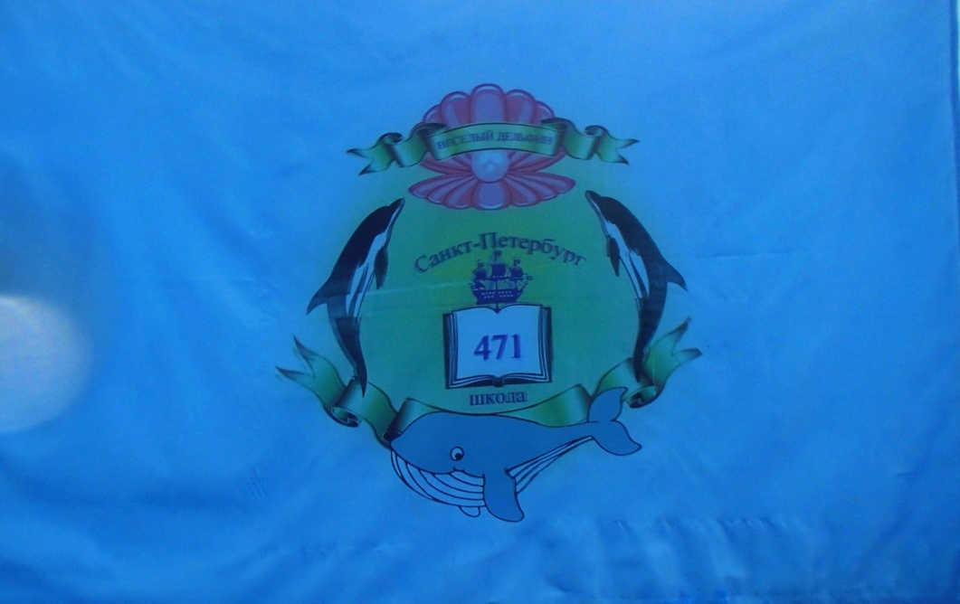
Физическая культура (плавание)
Урок на тему: Гигиена плавания. Значение плавания как средства укрепления здоровья.

Slide 3
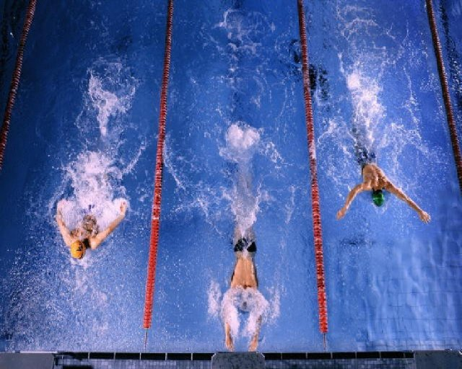
Плавание как вид физических упражнений и спорта.
- Умение держаться на воде (статическое плавание) и продвигаться в нужном направлении (динамическое плавание).

Slide 4
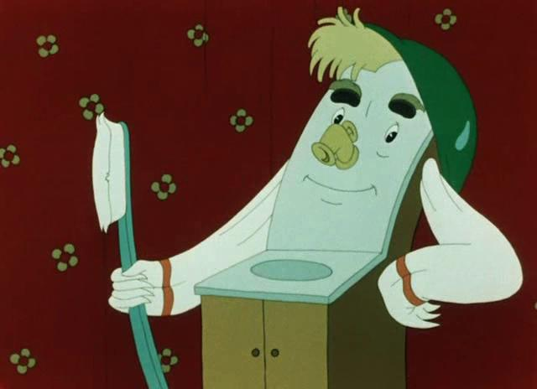
Гигиена плавания

Slide 5
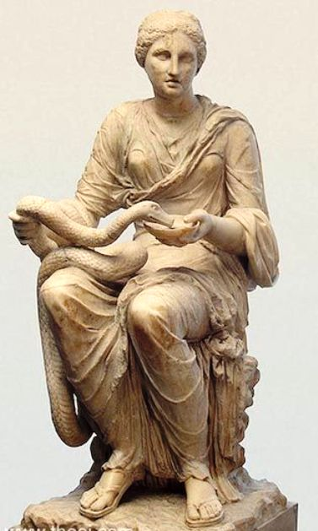
Гигиена
Гигиея – богиня здоровья, дочь мудреца и врача Асклепия. Именем этой богини названа наука Гигиена, которая изучает влияние труда и быта на здоровье человека.

Slide 6

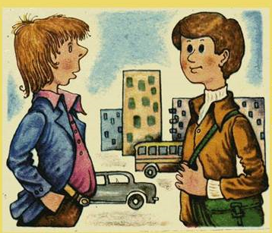
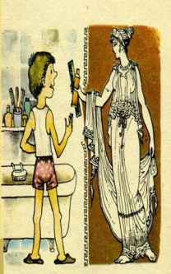

Личная гигиена
Режим дня
Чистота
Чередование труда, отдыха и спорта
Я люблю свой режим дня!
Он - помощник для меня!
После школы отдыхай, но только не валяйся. В доме помогай, гуляй и закаляйся
Уход за кожей
Уход за волосами
Гигиена ротовой полости
Правильное питание

Slide 7
Комплекс мероприятий по подготовке воды и уходу за ней
Подогрев воды
Обеспечение рециркуляции воды
Обеззараживание воды
Механическая очистка воды
Необходим для поддержания комфортной температуры в чаше бассейна. Температура воды в бассейне составляет 25-28 °С
Необходима для равномерного перемешивания воды во всех частях бассейна.
Уничтожение биологически активных загрязнителей и продуктов жизнедеятельности (микроорганизмы, водоросли, бактерии, вирусы, потожировые выделения).
Очистка воды от таких загрязнителей как мусор, пыль, песок, отмершие микроорганизм. Осуществляется с помощью специальных фильтров. (песочных, мембранных, угольных).

Slide 8
Обеззараживание воды
Реагентные методы. Дезинфекция достигается путем внесения в воду биологически активных химических соединений (хлорирование, бромирование, озонирование, использование кислородсодержащих реагентов, комбинированных препаратов типа «хлор + кислород» и т.п.).
Безреагентные методы. Обработка воды физическим воздействием (ультрафиолет, ультразвук, электроимпульсы и т.п.);
Комбинированные методы. Используются различные комбинации реагентных и безреагентных методов.

Slide 9
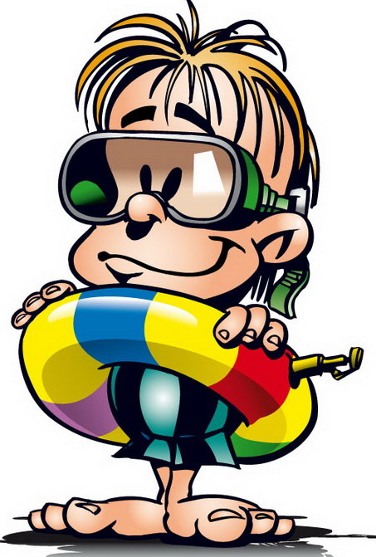
Значение плавания как средства укрепления здоровья

Slide 10
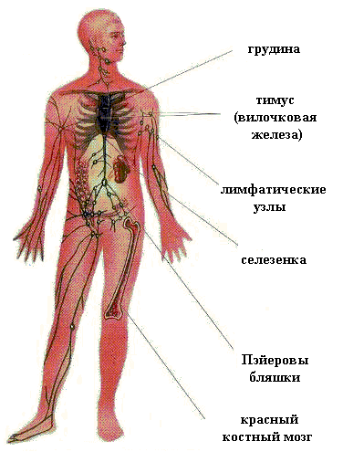
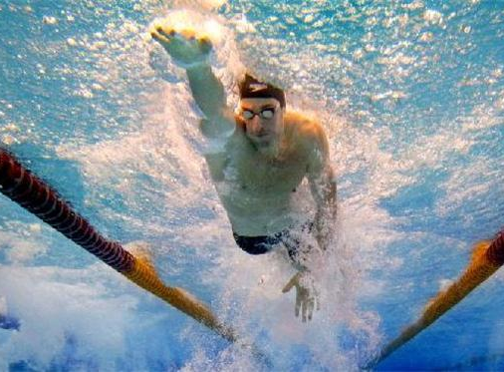
Плавание оказывает мощный оздоровительный эффект на:
Иммунную систему

Slide 11
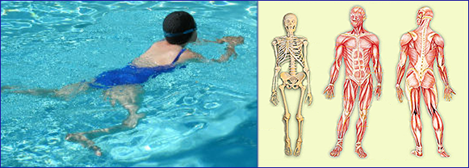
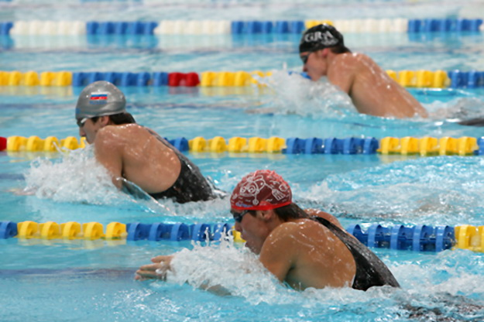
Плавание оказывает мощный оздоровительный эффект на:
Опорно-двигательную систему

Slide 12
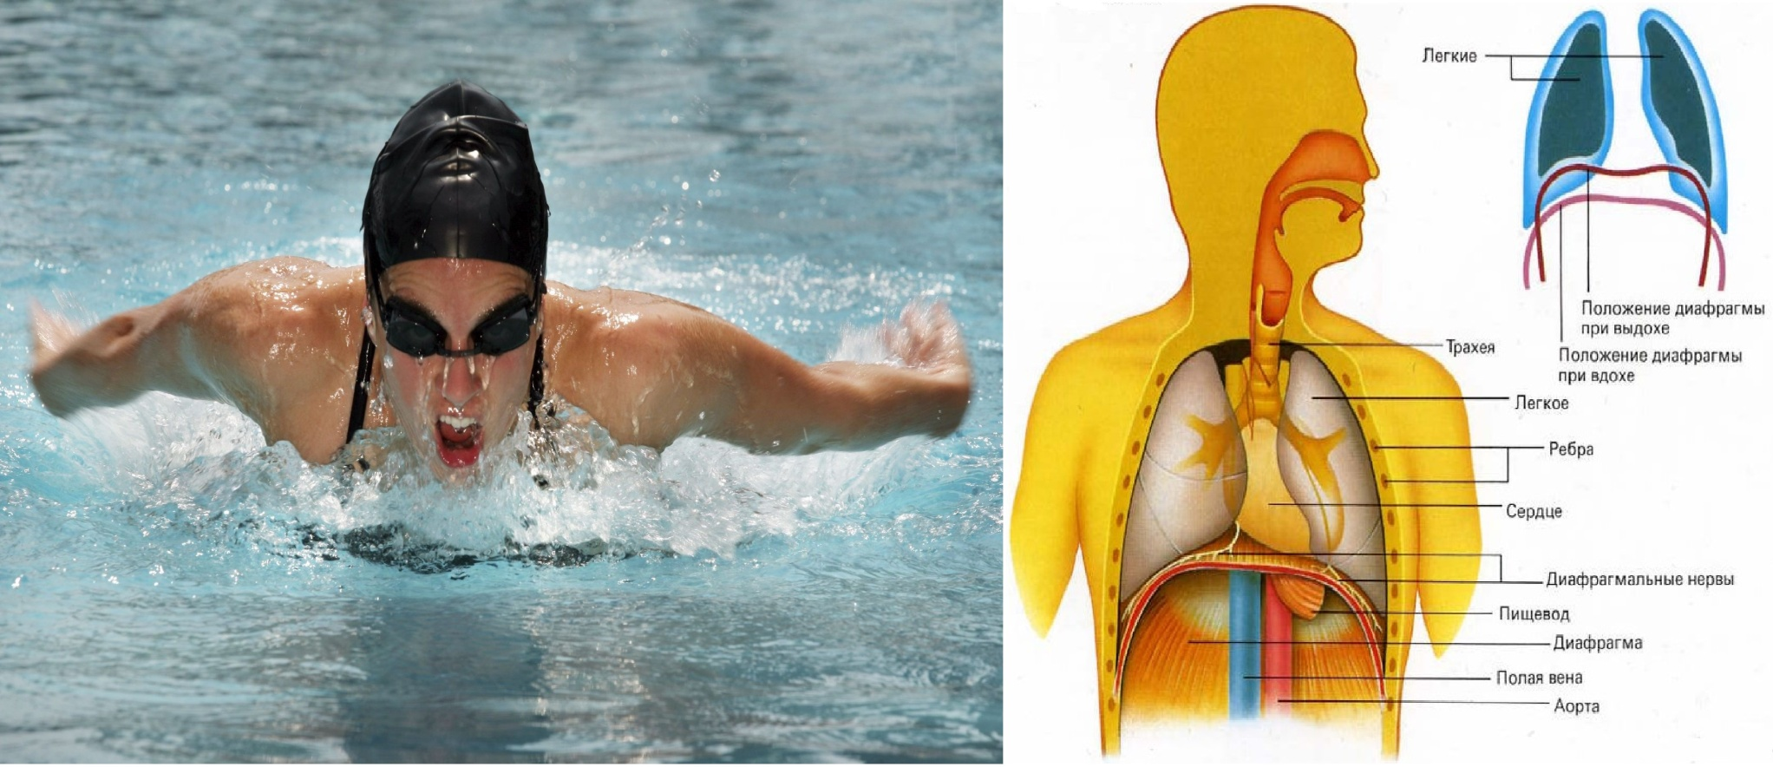
Плавание оказывает мощный оздоровительный эффект на:
Дыхательную систему

Slide 13
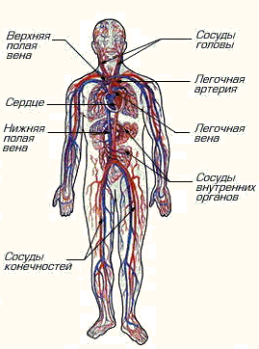
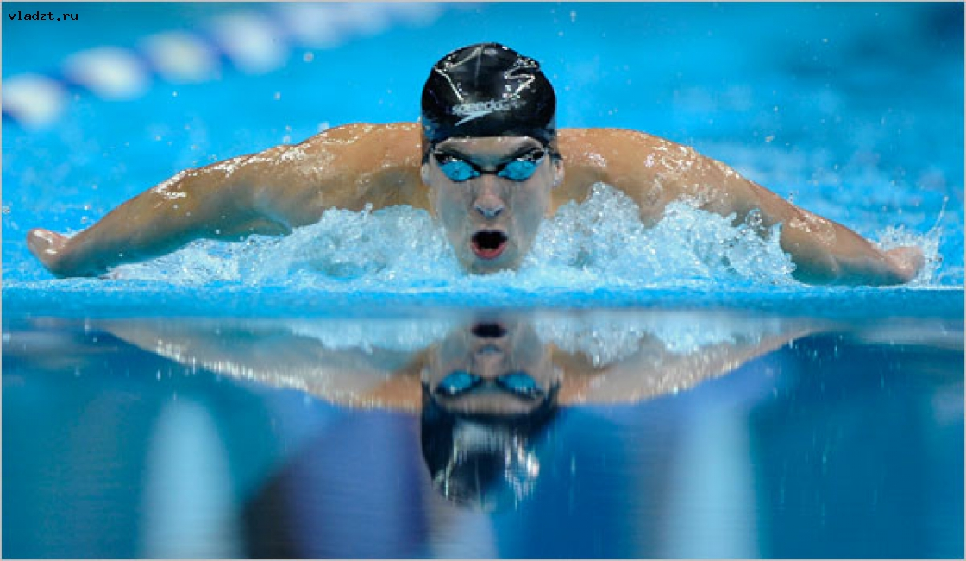
Плавание оказывает мощный оздоровительный эффект на:
Сердечно-сосудистую систему

Slide 14
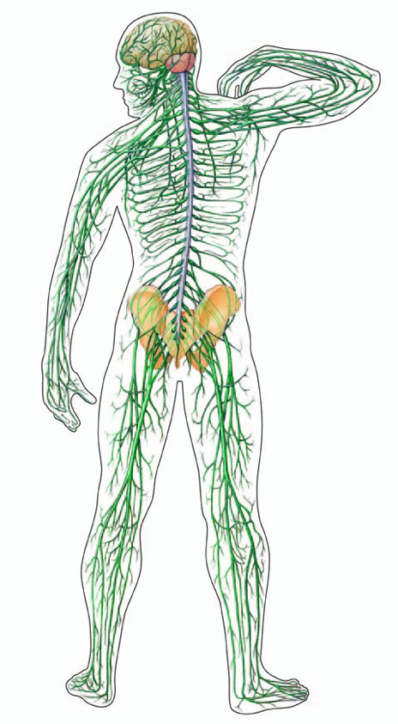
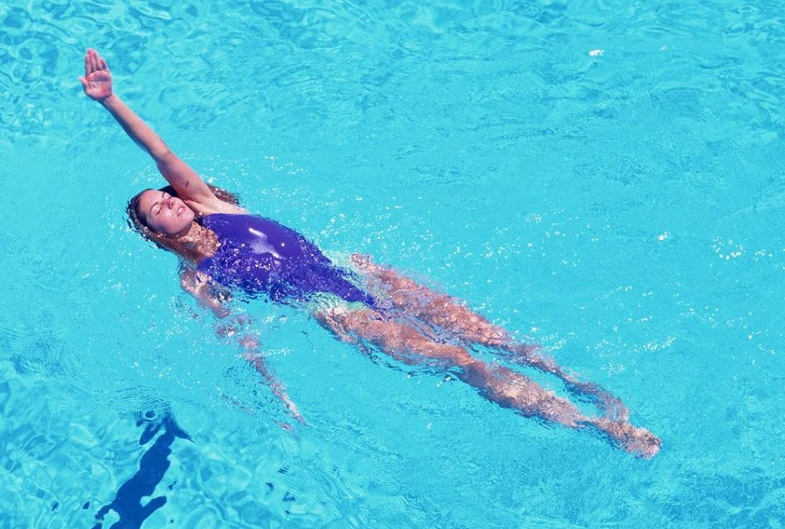
Плавание оказывает мощный оздоровительный эффект на:
Нервную систему

Slide 15



Задание
Написать рассуждение на тему: «Что для меня значит плавание»
Оценить урок:
если урок для Вас был полезен и интересен, покажите/нарисуйте зеленый прямоугольник -
если урок показался Вам скучным и неинтересным, покажите/нарисуйте красный прямоугольник -
если урок был не плох, покажите/нарисуйте оранжевый прямоугольника -

Slide 16

Спасибо за внимание

Slide 17
Ссылки на картинки http://sporter.md/posts/plavanie/tehnika-plavaniya-krolem-na-grudi--chastj-2 - кроль на груди http://tfline.ru/transfer-factor/immunity - имунная система http://krasnodar.yainfo.su/news/sochi-mozhet-prinjat-chempionat-mira-po-plavaniju-v-2020-godu/ - брасс http://lib2.znate.ru/docs/index-319468.html?page=2 - опорно-двигательная система http://www.cityweekend.com.cn/shanghai/events/125574/ - баттерфляй http://ua.coolreferat.com/%D0%97%D0%B0%D0%B1%D0%BE%D0%BB%D0%B5%D0%B2%D0%B0%D0%BD%D0%B8%D1%8F_%D0%B4%D1%8B%D1%85%D0%B0%D1%82%D0%B5%D0%BB%D1%8C%D0%BD%D0%BE%D0%B9_%D1%81%D0%B8%D1%81%D1%82%D0%B5%D0%BC%D1%8B_%D0%B8_%D0%B8%D1%85_%D0%BF%D1%80%D0%B5%D0%B4%D1%83%D0%BF%D1%80%D0%B5%D0%B6%D0%B4%D0%B5%D0%BD%D0%B8%D0%B5 - дыхательная система http://ok.ya1.ru/index.php?newsid=110248- баттерфляй http://900igr.net/fotografii/biologija/Sistemy-organov-cheloveka/016-Serdechno-sosudistaja-sistema.html- сердечно-сосудистая система http://o6oi.ru/main.php/wallpapers/sport/plavanie/0007.jpg.html?g2_imageViewsIndex=2- кроль на спине http://sejarahdunia.us/nervous/nervous-system-definition-of-nervous-system-by-the-free-.html - нервная система http://99px.ru/avatari/95393/ - дельфин с шариками

